Slide 1
Pontifícia Universidade Católica de Minas Gerais
Uso de Redes Neurais Convolucionais na classificação de
TI-RADS
Igor Machado Seixas¹
¹PUC - MG
Belo Horizonte - 19/11/21

Slide 2
introdução
Problema
Classificação de patologias e características utilizando imagens médicas
Subjetividade no julgamento médico

Slide 3
introdução
Motivação
Aumentar velocidade do diagnóstico
Melhorar a tomada de decisão, evitar exames evasivos
Aumentar qualidade de atendimento, economizar milhões de dólares, salvar vidas

Slide 4
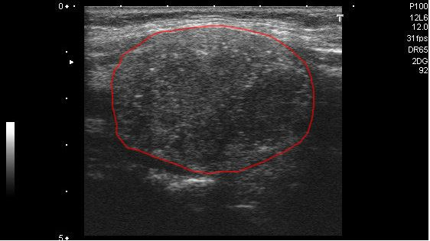
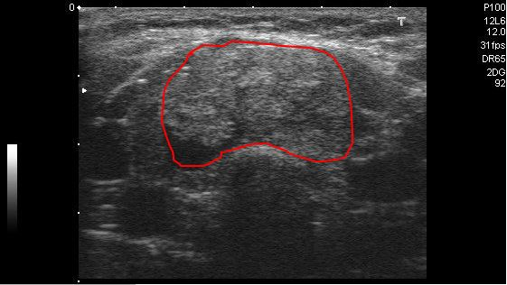
introdução
Objetivo
Classificar nódulos da tireoide
ACR-TIRADS V - Maligno
ACR-TIRADS II - Benigno

Slide 5
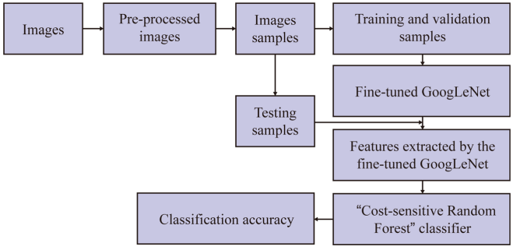
Trabalhos relacionados
Thyroid Nodule Classification in Ultrasound
Images by Fine-Tuning Deep Convolutional
Neural Network
Jianning Chi, Ekta Walia, Paul Babyn, Jimmy Wang, Gary Groot, Mark Eramian

Slide 6
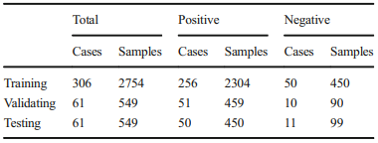

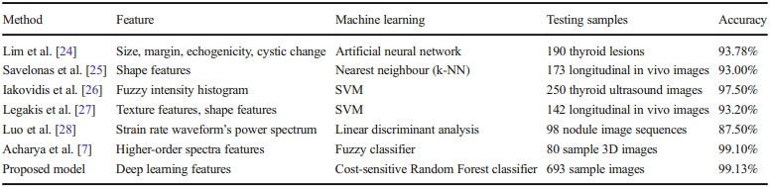
Trabalhos relacionados
Thyroid Nodule Classification in Ultrasound
Images by Fine-Tuning Deep Convolutional
Neural Network
Jianning Chi, Ekta Walia, Paul Babyn, Jimmy Wang, Gary Groot, Mark Eramian

Slide 7
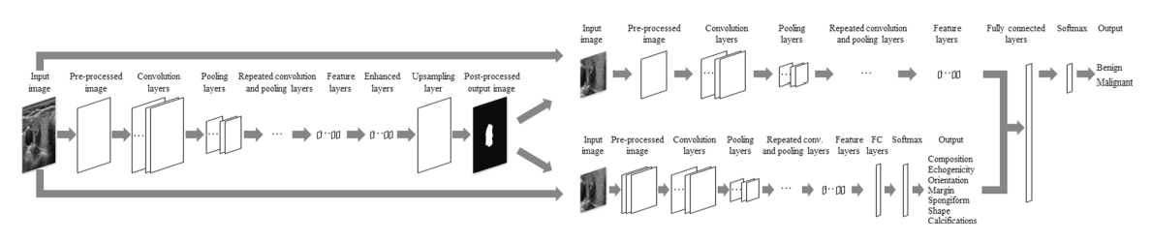
Trabalhos relacionados
Diagnosis of Thyroid Nodules: Performance of a
Deep Learning Convolutional Neural Network
Model vs. Radiologists
dCAD
Fully Convolutional Network (FCN)
AlexNet
GoogLeNet
VivianY. Park, Kyunghwa Han, Yeong Kyeong Seong, Moon Ho Park, Eun-Kyung Kim, Hee Jung Moon,
Jung HyunYoon, JinYoung Kwak

Slide 8
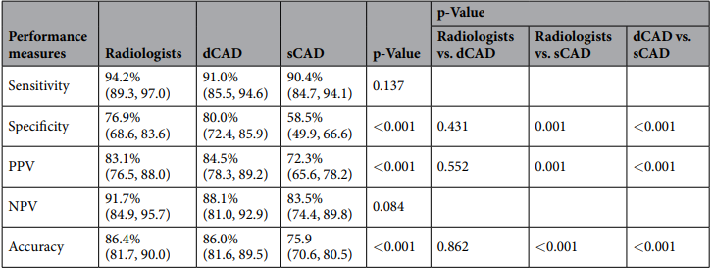
Trabalhos relacionados
Diagnosis of Thyroid Nodules: Performance of a
Deep Learning Convolutional Neural Network
Model vs. Radiologists
VivianY. Park, Kyunghwa Han, Yeong Kyeong Seong, Moon Ho Park, Eun-Kyung Kim, Hee Jung Moon,
Jung HyunYoon, JinYoung Kwak

Slide 9
Métodos
Proposta
Implementar uma Rede Neural Convolucional para classificar nódulos da tireoide
Utilizar o ACR-TIRADS (I a V)
Comparar arquiteturas existentes

Slide 10
Pontifícia Universidade Católica de Minas Gerais
Uso de Redes Neurais Convolucionais na classificação de
TI-RADS
Igor Machado Seixas¹
¹PUC - MG
Belo Horizonte - 19/11/21

